Slide 1

지속가능 경영을 위한 협업 ERP 솔루션
C – SPACE
TEAM 블록킹
김재현, 이세진, 엄효은

Slide 2
>>
contents
01
03
개발 결과
기획 개요
기획 배경
개발 목표
개발 환경
블록체인 네트워크
사용자 화면
02
개발 내용
04
결론
블록체인 네트워크
Front-end
Back-end
기대 효과
Q&A

Slide 3
1
기획 개요

Slide 4

>>
기획 배경
Part 1
사일로(silo) 효과
한 조직 안에 개별 부서끼리 담을 쌓고, 각자의 이익만을 추구하는 현상임
곡식의 사료를 저장하는 굴뚝 모양의 창고인 사일로(silo)에 빗대어
팀 이기주의, 부서 이기주의를 의미하는 경영 용어임
“
직원의 39%는 조직 내 팀원 간의 협업이 충분하지 않다고 생각했다.
임직원의 86%는 직장 내 실패에 협업 부족이나 비효율적인 의사소통을 꼽았다.
미국 Clear Company 설문조사

Slide 5
>>
기획 배경
Part 1
부서 이기주의의 부작용
새로운 도전을 가로막는
부서 이기주의
내부의 분열로
가장 잘할 수 있는 분야를 놓친
부서 중심 사고로
수익이 침체된
1
마이크로소프트
2
소니 (SONY)
3
GE 헬스케어
태블릿 PC를 제작 당시, 오피스를 담당 부사장이 태블릿 PC의 컨셉이 맘에 들지 않는다는 이유로 협력하지 않음
스크린 상에서 문자의 가독성을 높여주는 클리어 타입이라는 기술을 개발했지만, 다른 영역의 성공을 견제한 기존 오피스 부문에서 헛소문을 퍼트리고 통제하려는 등 심한 견제를 함
소니의 전자와 컨텐츠 사업 부문은 부서 이기주의로 인해 각자의 영역을 지키다 서로에게 손해를 입힘
전자 부문에서는 자사의 기기를 음악계의 표준 기기로 만들려는 욕심과 컨텐츠 부문 수익성 악화를 우려해 자사의 음원을 저렴하게 제공하는 것은 거부함
퍼포먼스 솔루션팀을 신설하여 초반에는 수익을 내며 잘 되는 듯 싶었지만 퍼포먼스 솔루션팀의 활동이 매출로 이어지지 않는다는 생각 하에,
기존 부서들이 고객에게 퍼포먼스 솔루션팀의 필요성 및 효과에 대한 설명을 제대로 않고 영업 부서는 솔루션팀과 고객을 만나게 하는 자체를 지양함

Slide 6
>>
기획 배경
Part 1
지속가능경영을 위한 ESG 경영 필요
잦은 조직 재편성으로 인한
구성원 불안 증가
정확한 현상 파악
부서별 업무 공유
인사 제도의 보완
조직의 공동 목표 제시
경영진/사원들의 문제 인식
팀/부서 이기주의
성장의 둔화로 인한
자원의 한정
성과주의 인사로 인한
치열한 내부 경쟁

Slide 7
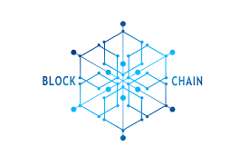


>>
개발 목표
Part 1
많은 기업들이 ESG경영을 지향하지만
내부 규칙, 서류상으로 작성되고 실제 시스템적으로 솔루션이 없음
편리한 ERP 시스템으로 Environment
공유 원장과 적절한 보상, 인센티브 확보로 Social
합의와 투명성/기밀성을 기반으로 Governance
ESG경영을 지향하는 블록체인 기반 협업 ERP 시스템 구축

Slide 8
>>
개발 목표
Part 1
기존 ERP 시스템에 블록체인을 기반으로 한 협업 프로세스를 추가
5. 부서 협업 도움
C - SPACE
2. 부서 협업 신청
9. 협업 피드백
1. 부서 협업 요청
3. 참여 보상 납부
7. 기여도 보상 납부
사 원
> 부서/팀 별 업무 공유
> 기여도에 따른 보상 제공
> 보상을 기반으로 한 인사제도/인센티브
타 부 서
4. 참여 보상 획득
8. 기여도 보상 획득
하나의 목표를 지향
6. 기여도 평가

Slide 9


















>>
개발 환경
Part 1
Server
Blockchain
Back-end
Front-end

Slide 10
2
개발 내용

Slide 11

>>
블록체인 네트워크
Part 2
테스트 넷 사용
3가지 참여 조직
조직
(Org)
> Orderer
> Manager : 관리/ 운영조직
> Department : 참여 부서 조직
채널
(Channel)
체인코드
(Chaincode)
2가지 채널
2가지 체인코드
> Trade : 거래에 관련된 조직 참여
> Receipt: 협업에 관련된 조직 참여
> Trade : 거래에 관련된 기능 수행
> Receipt: 협업에 관련된 기능 수행

Slide 12




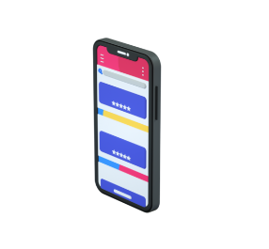


>>
Front-end
Part 2
사용자 화면
회원가입/로그인 화면
메인 기능 화면
부서 협력 목록 화면
부서 협력 설명 화면
기여도 평가 화면
. . . 기존 ERP 시스템 기능

Slide 13




>>
Back-end
Part 2
Blockchain
TEST NET
Back-End
Main Server
Fabric-Client
API
fabric-sdk-node
User Controller/Service
Fabric-client
Cooperate Controller
Fabric-ca-client
Token Controller
Wallet
Libraries
Models
MSP
Client Policy
Express.js
z
User Model
eslint
Tools
z
Logger
Cooperate Model
z
docker
git
Token Model
database

Slide 14
3
개발 결과

Slide 15
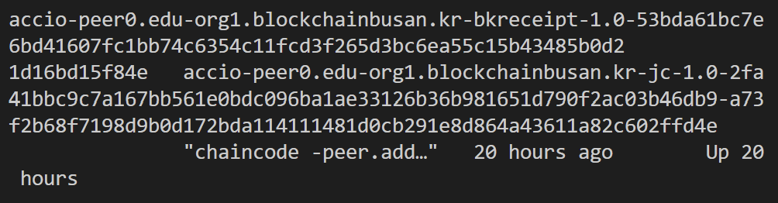
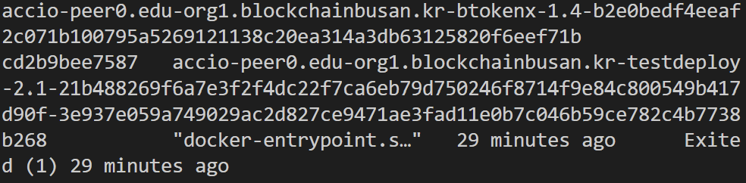
>>
블록체인 네트워크
Part 3
> Chaincode

Slide 16
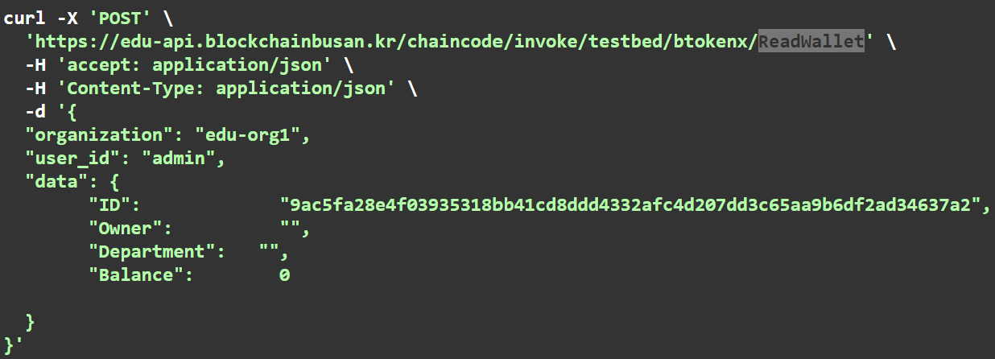
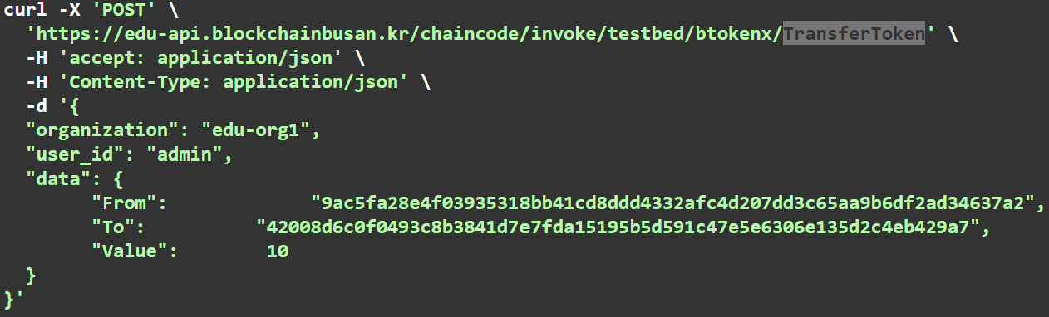
>>
블록체인 네트워크
Part 3
> ReadWallet
> TransferToken

Slide 17
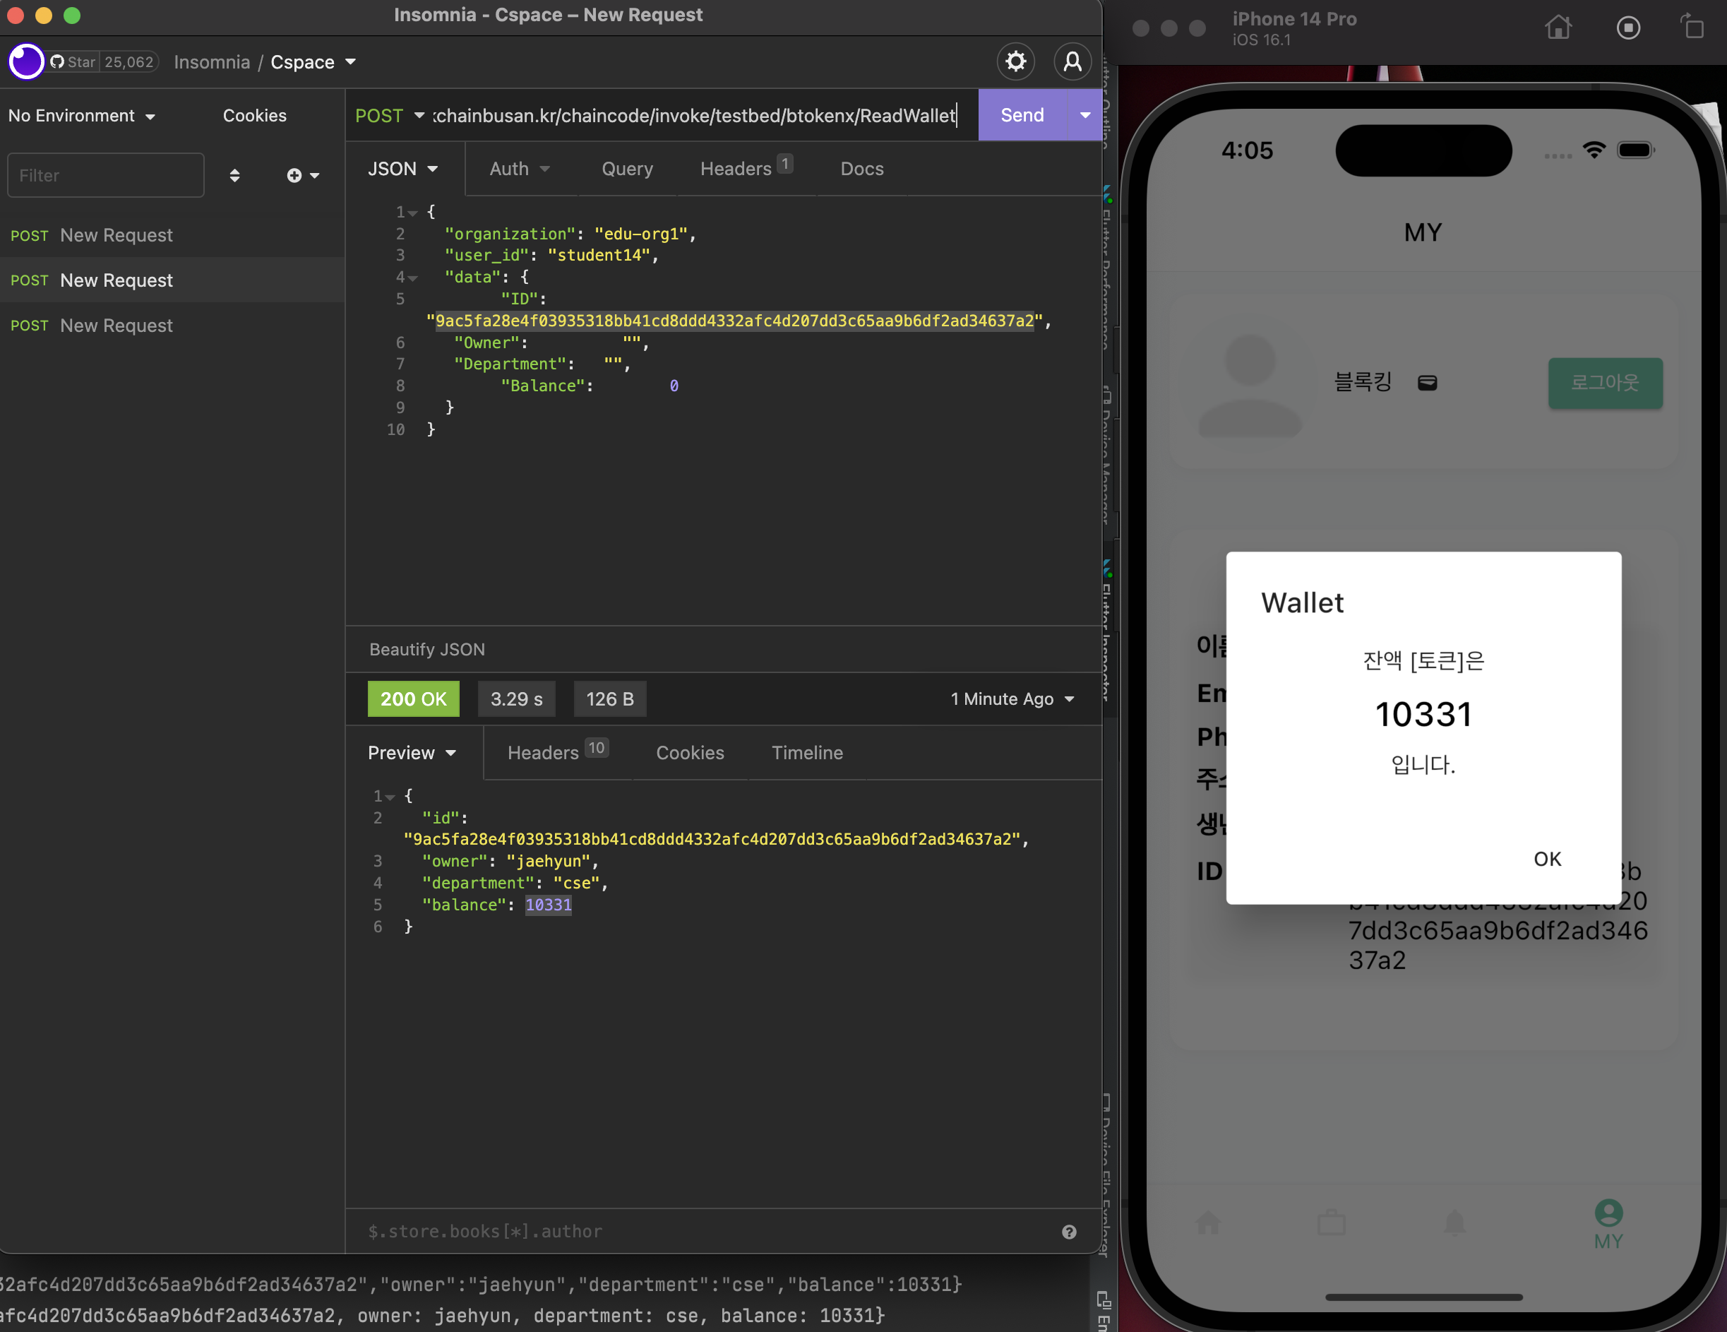

>>
사용자 화면
Part 3
API -> ReadWallet

Slide 18
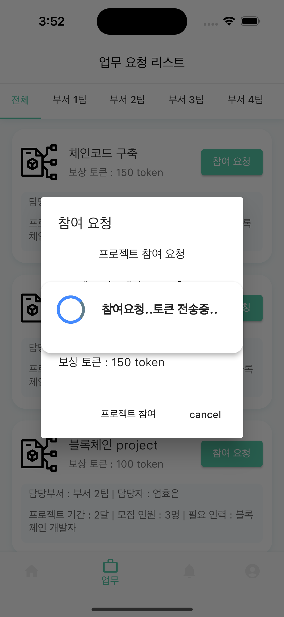
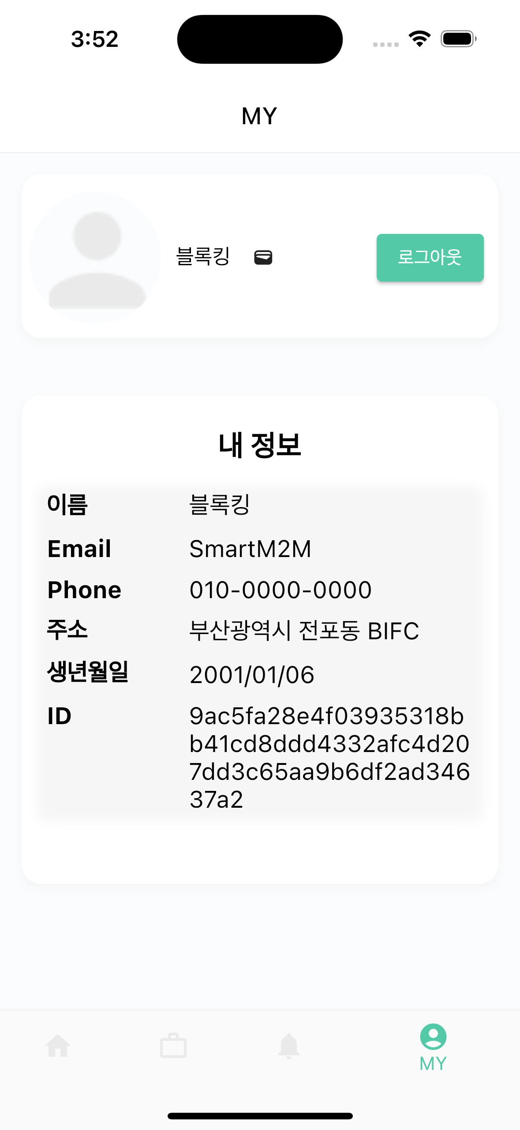
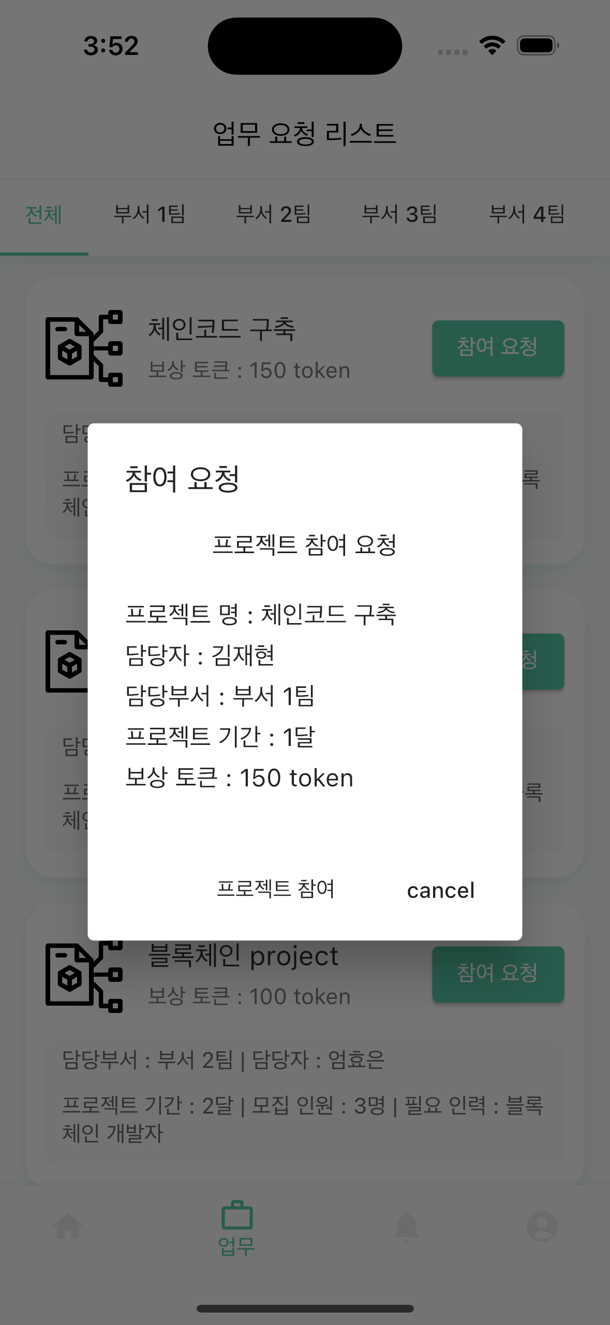
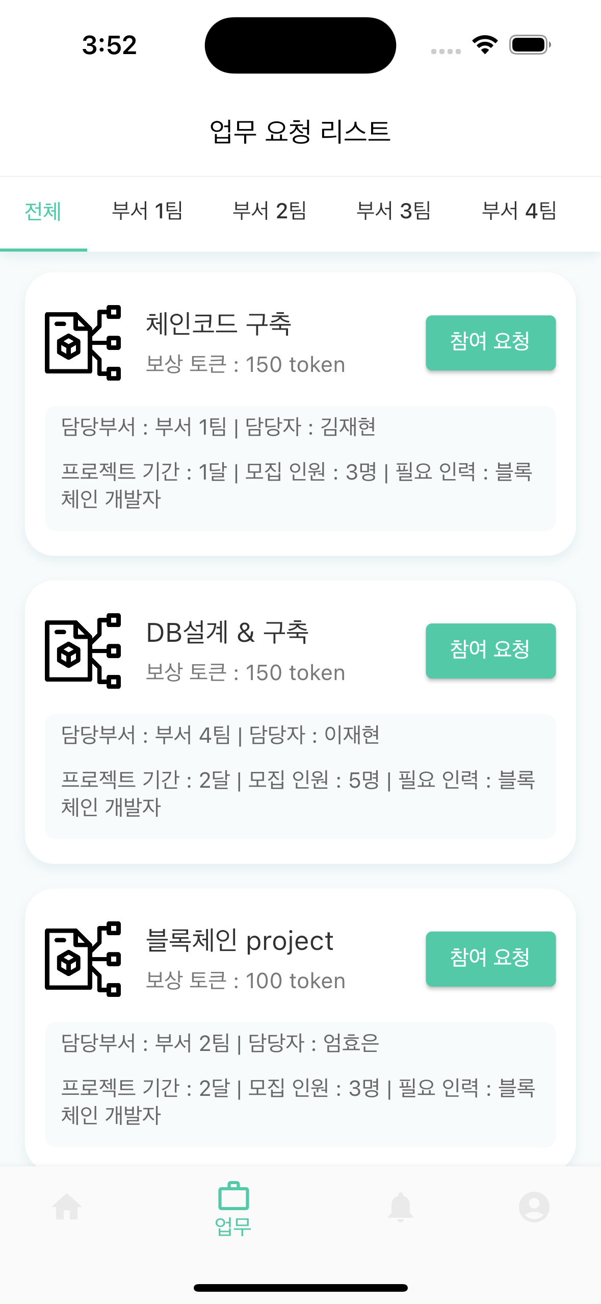
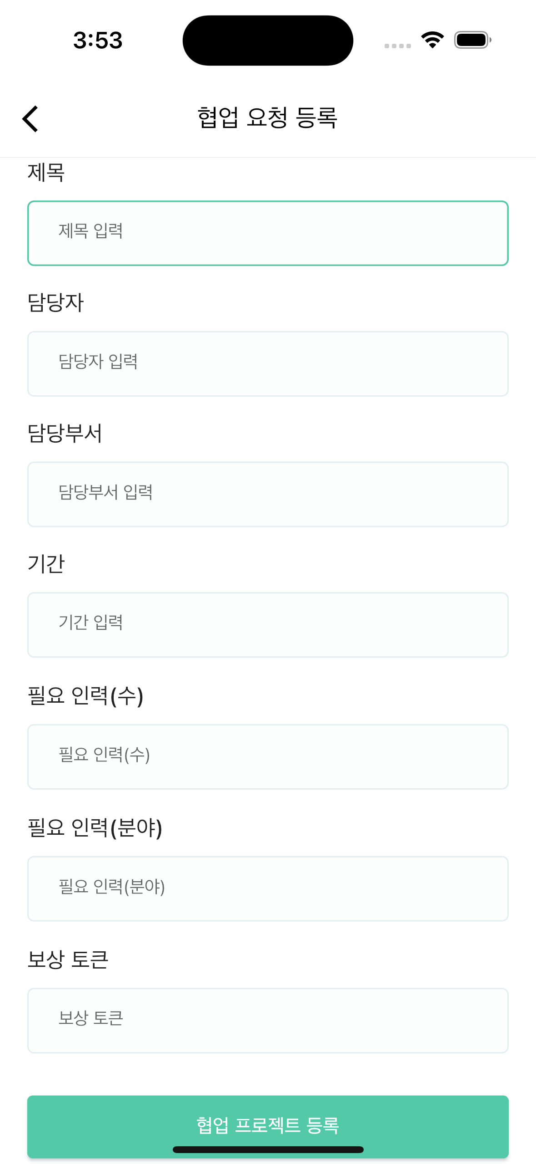
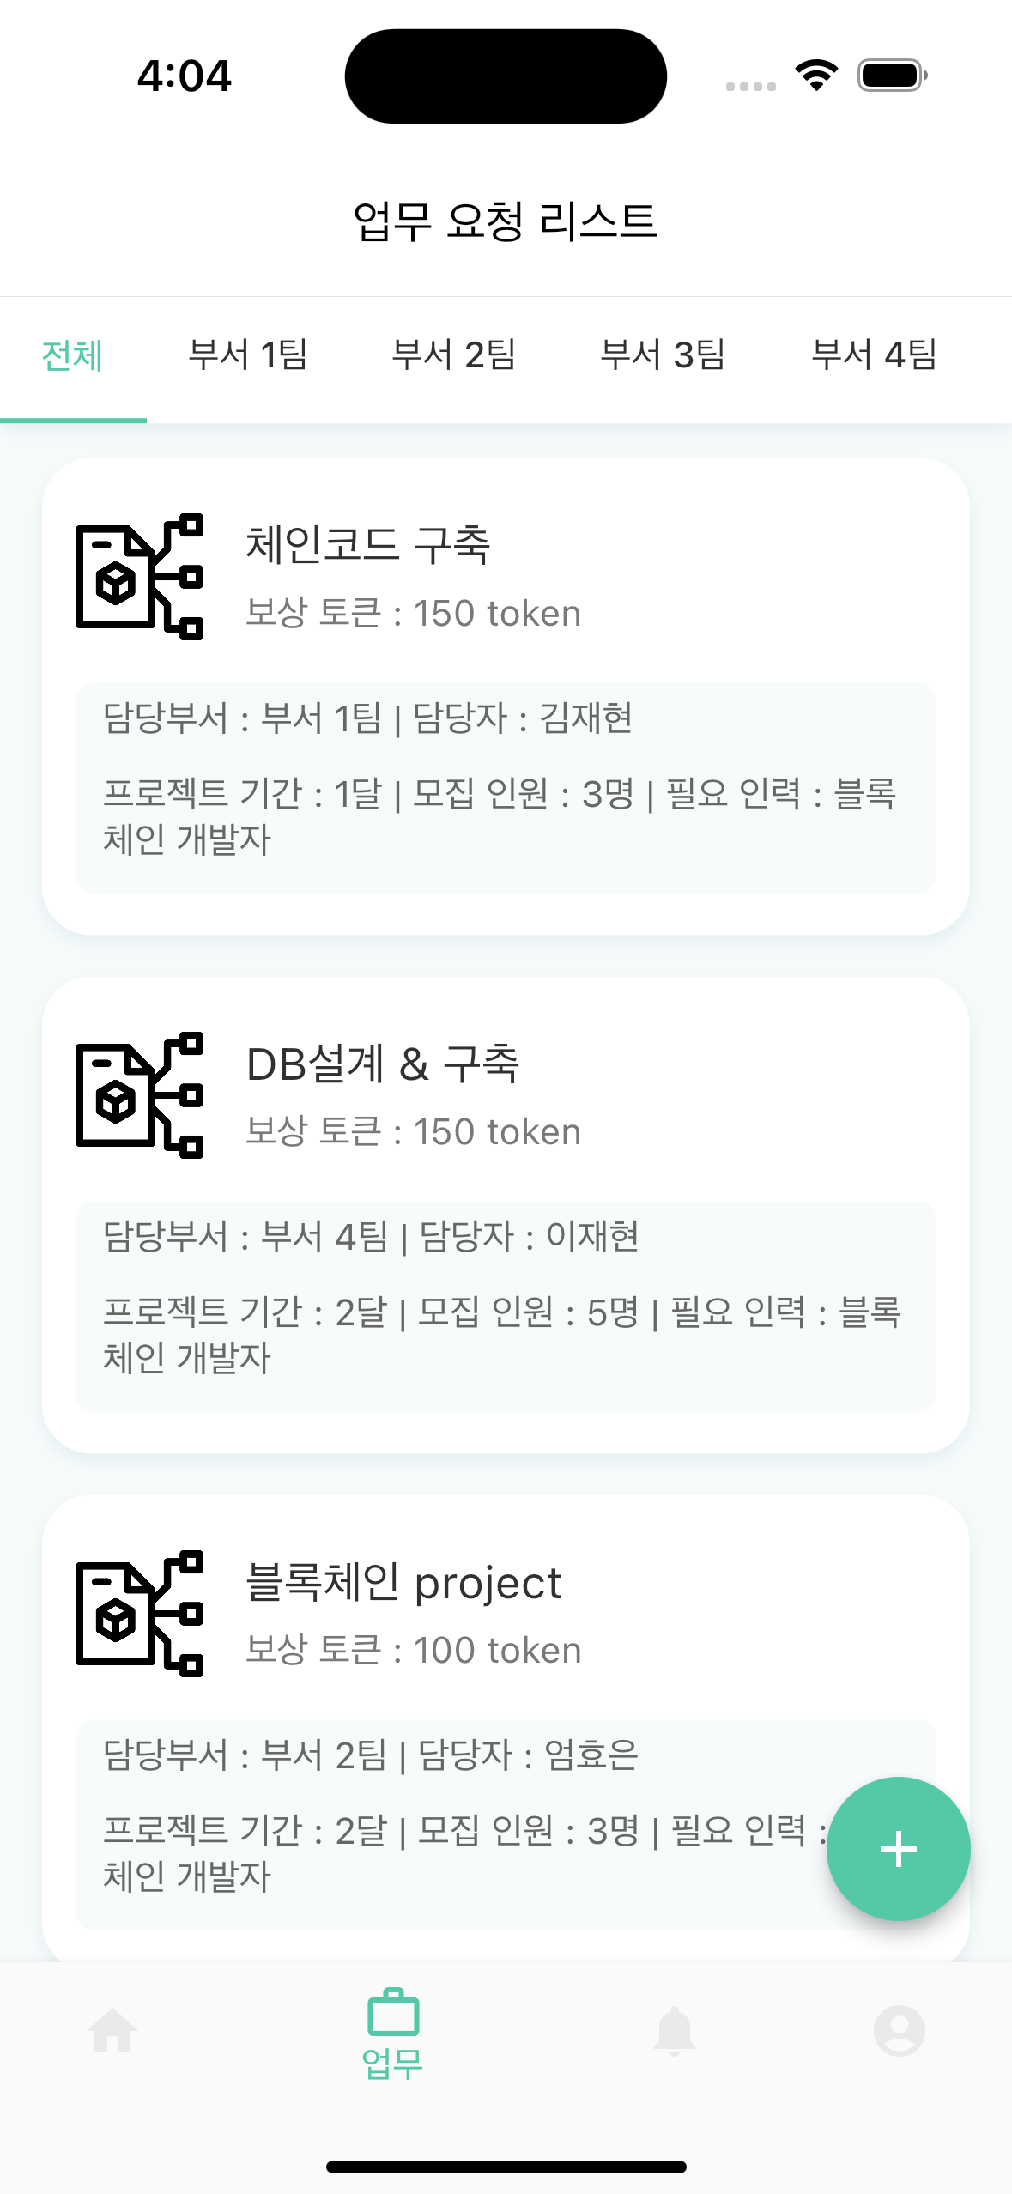
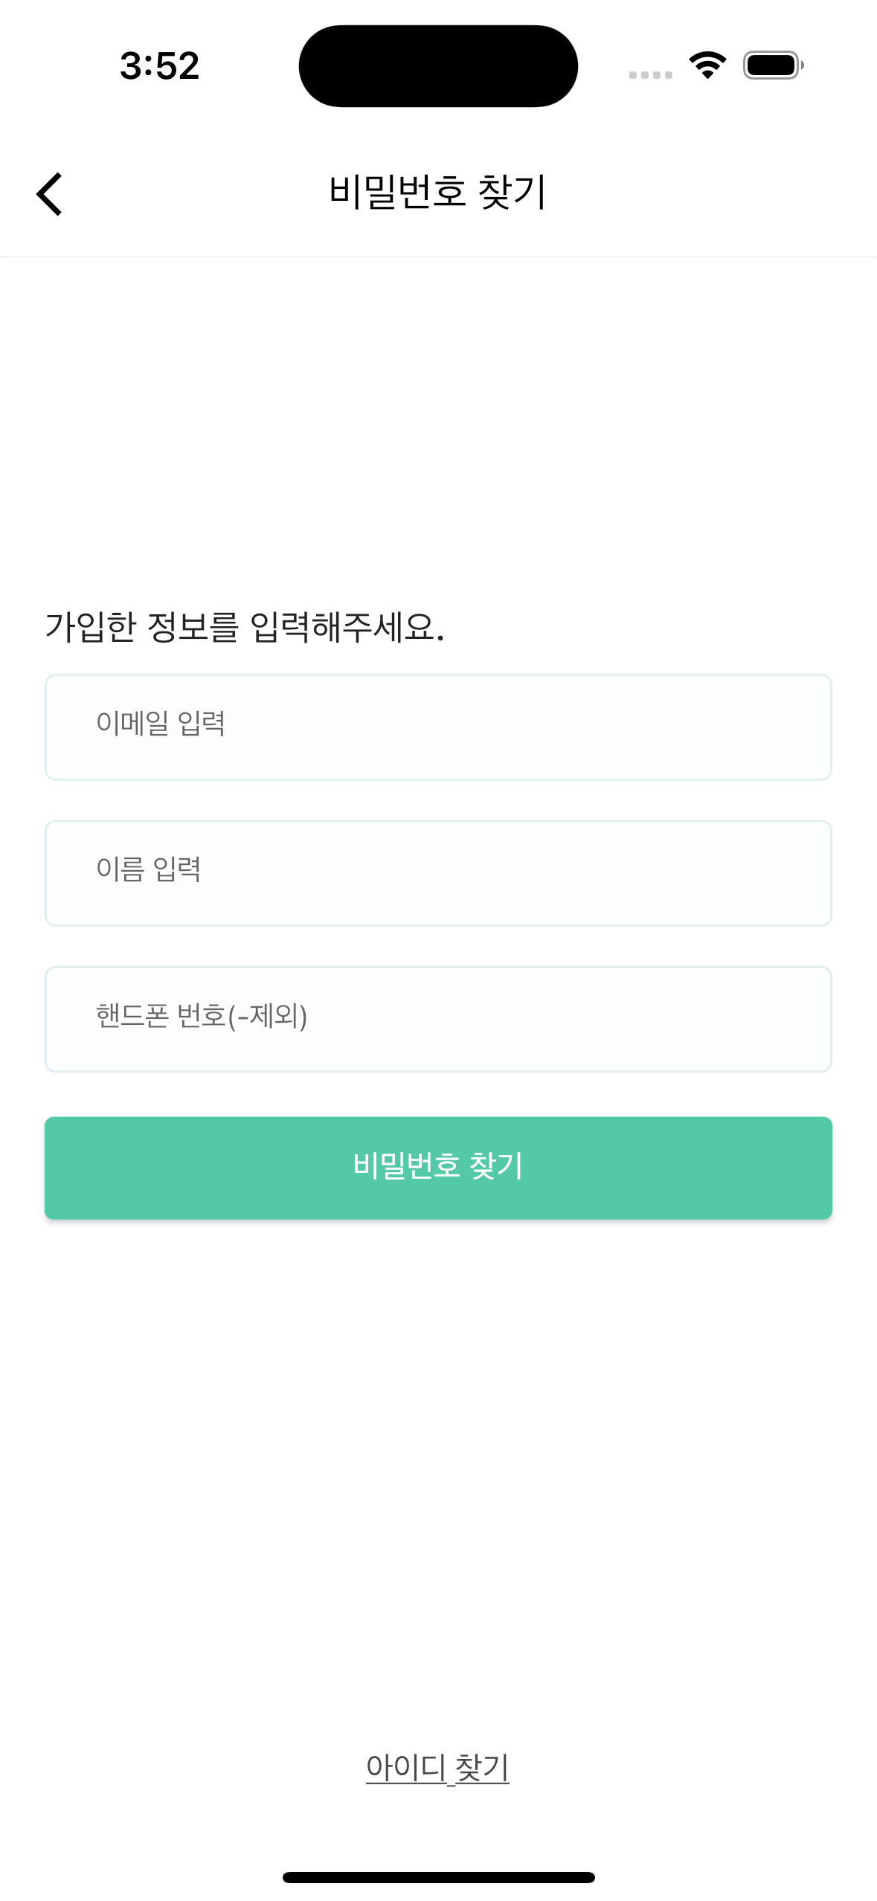
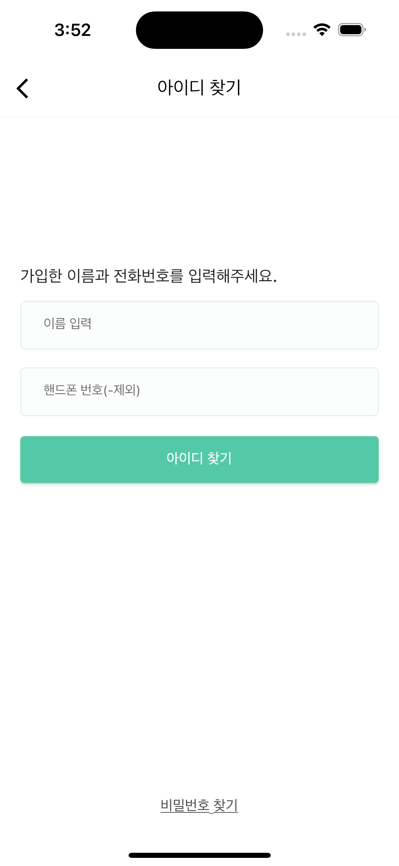

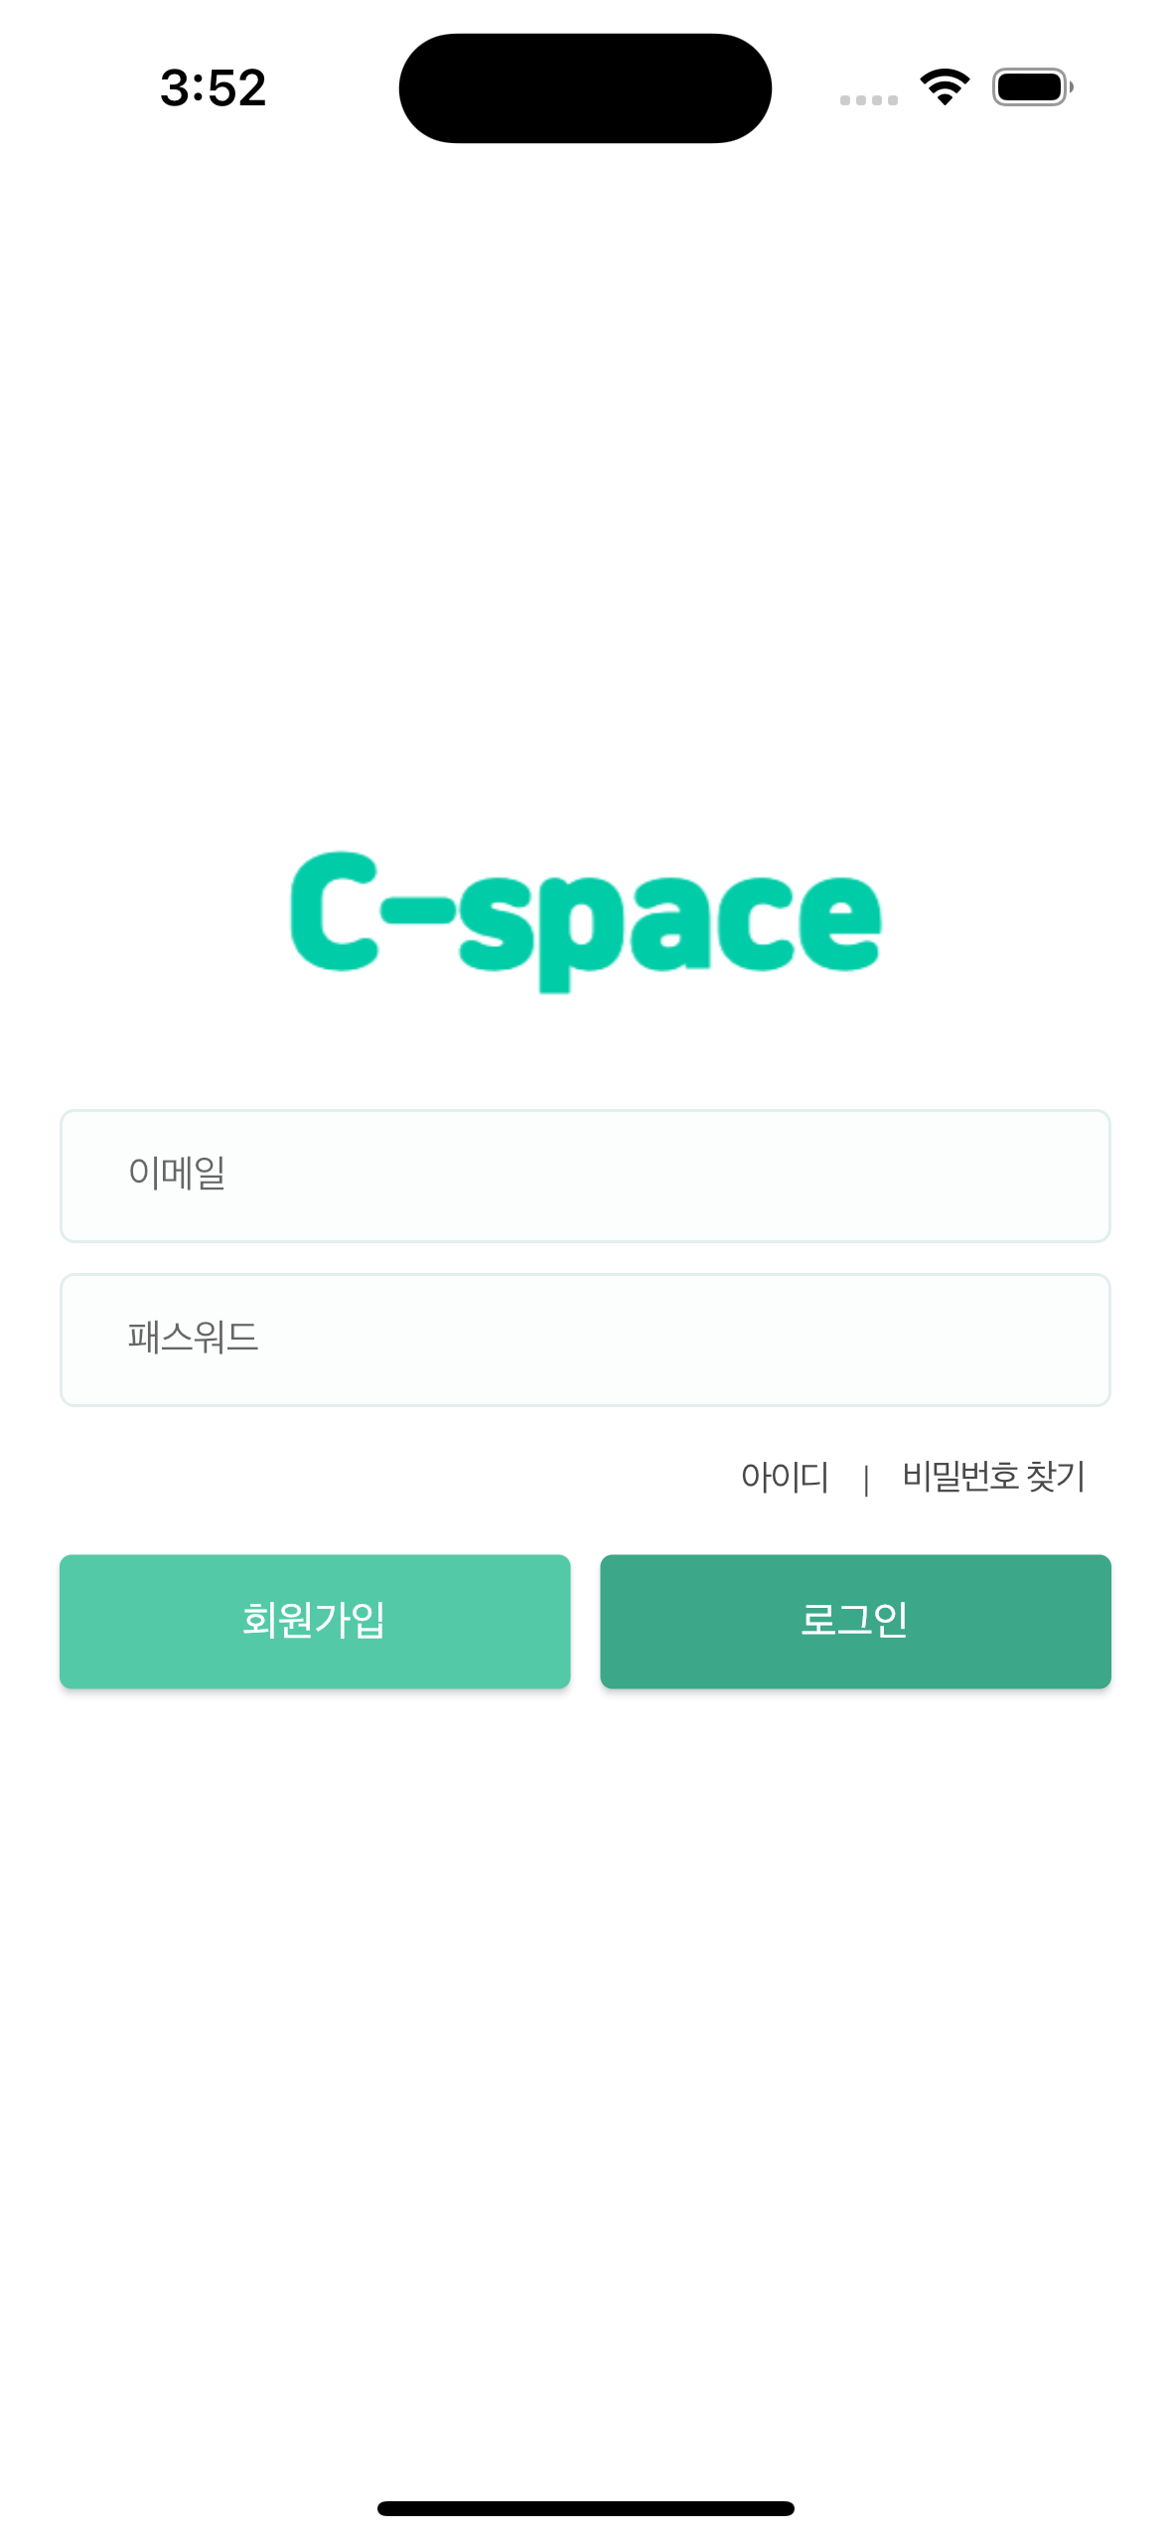
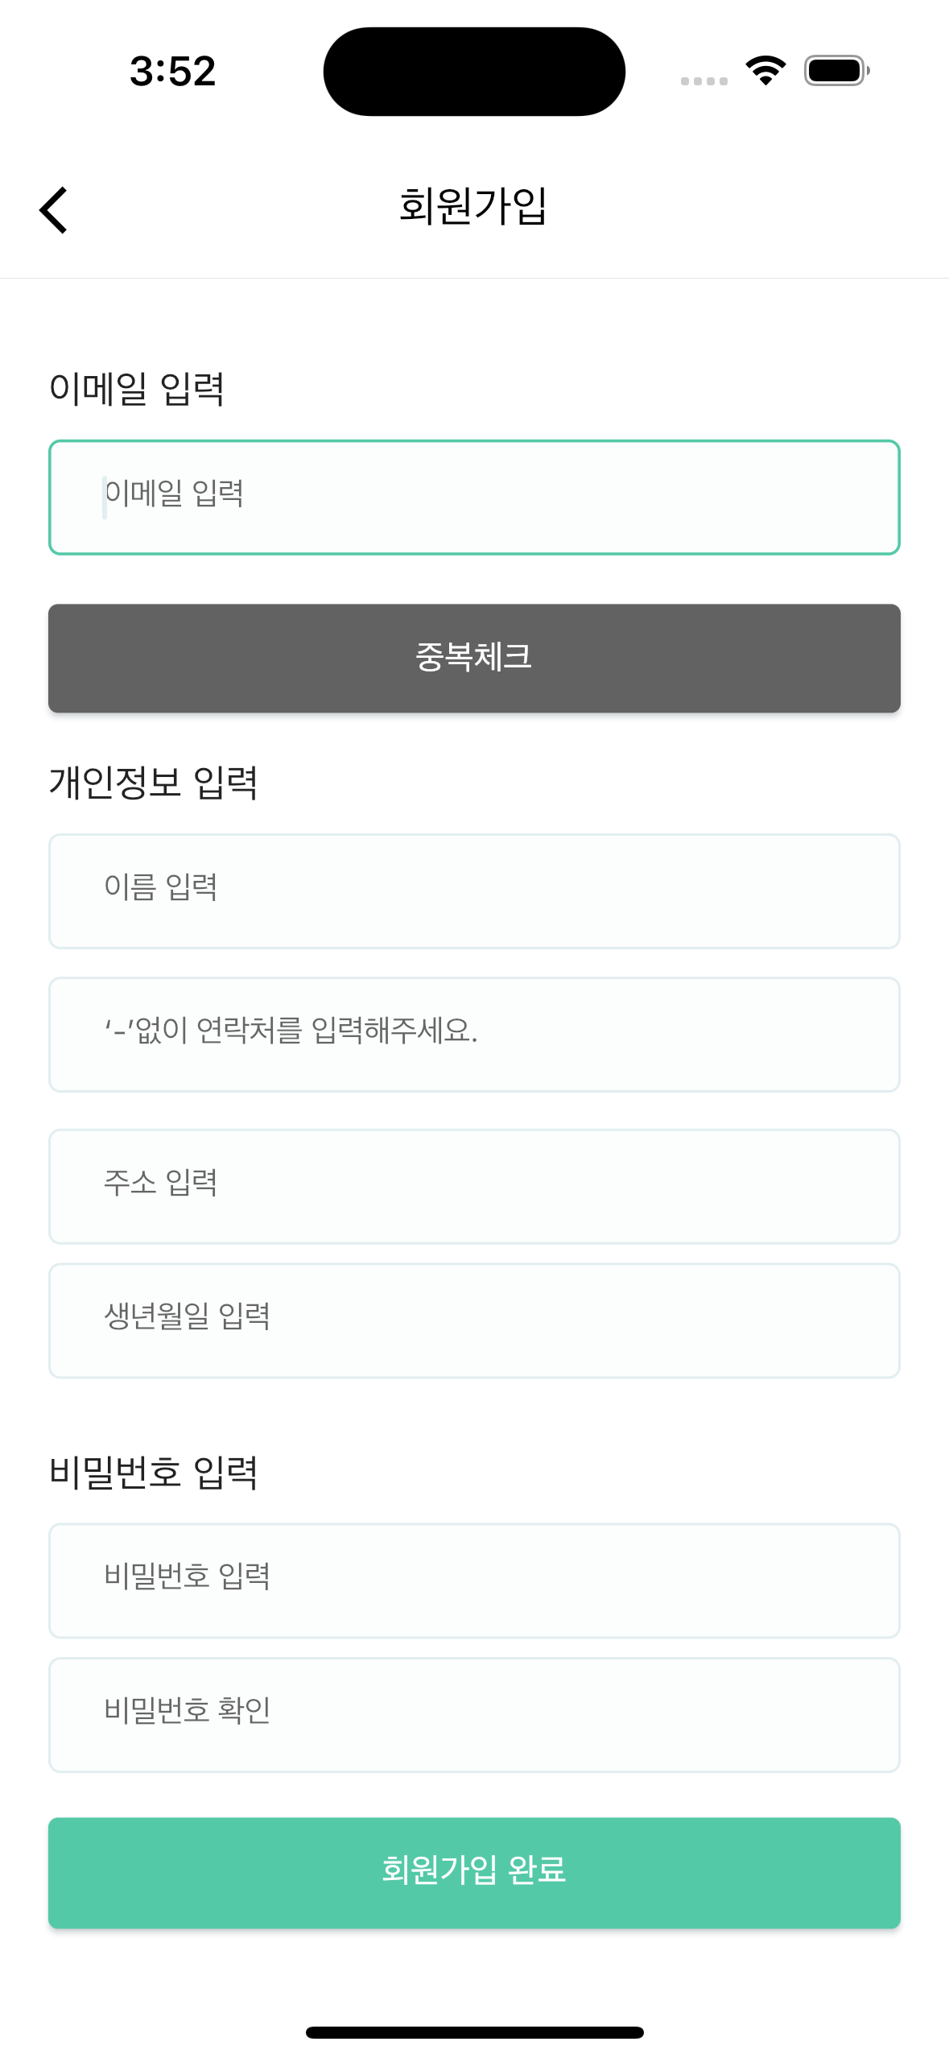
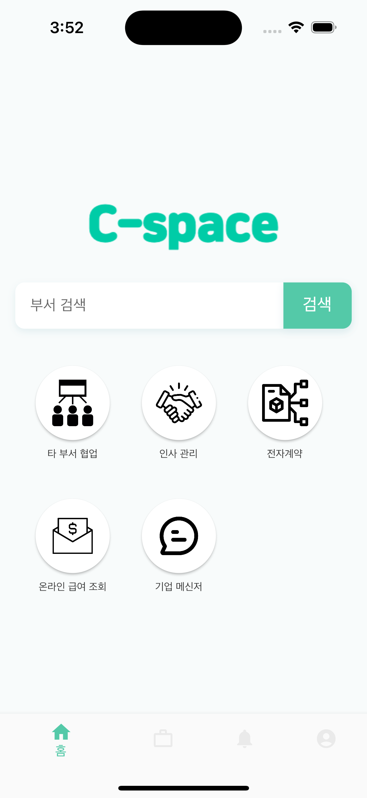
>>
사용자 화면
Part 3

Slide 19
4
결론

Slide 20



>>
기대효과
Part 4
사용자 (사원)
> 부서별 업무를 파악할 수 있다.
> 부서 협업에 참여해 보상을 받는다.
> 노력한 보상을 기반으로 인사평가/인센티브에 반영된다.
> 공통된 목표를 가지고 동기부여를 받는다.
> 협업 평가를 통해 타 부서에게 피드백을 줄 수 있다.
사용자 (사원)
사용자 (부서/팀장)
> 부서별 업무를 파악할 수 있다.
> 부서 협업에 참여한 사원들의 역량을 파악할 수 있다.
> 사원의 협업 평가를 통해 부서 협업의 피드백을 받을 수 있다.
> 협업에 익숙해 질 수록 일의 질이 상승된다.
사용자 (부서/팀장)
기업
> ESG 경영을 시스템 솔루션으로 반영할 수 있다.
> 사원들의 소속감과 충성심을 얻을 수 있다.
> 공통된 하나의 목표를 향해 나아갈 수 있다.
> ERP 서비스로 인적관리/결재를 손쉽게 할 수 있다.
> 기업의 이익을 자발적으로 상승시킬 수 있다.
기업/업체

Slide 21
“
ESG경영을 지향하기 위한
블록체인 기반의 협업 ERP 시스템
“

Slide 22
C - SPACE
감사합니다
Q&A

